Slide 1
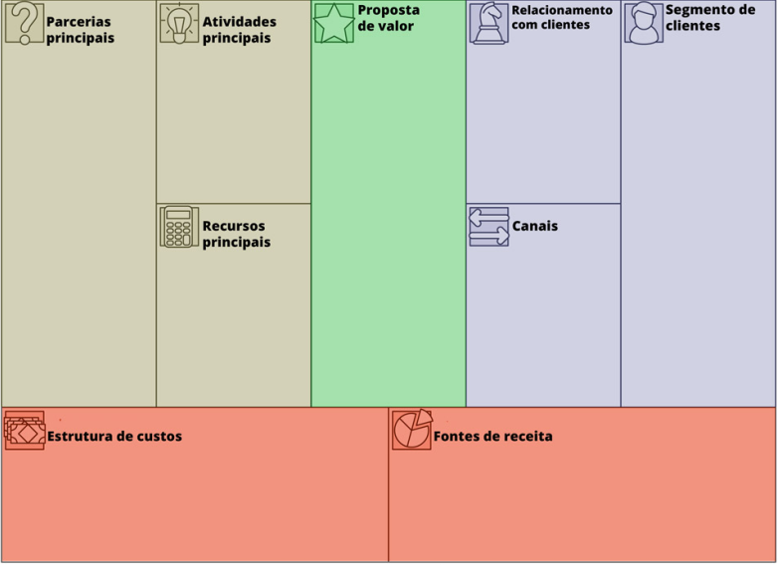
Secretaria Nacional de Promoção dos Direitos da Pessoa com Deficiência
grupos de investidores
parceiros de negócios
Profissionais com experiências em ASL
empresa influenciadora no ramo de marketing
Principais necessidades
Levantamento de requisitos
Análise de funcionalidades
Implementação do software
Otimização de recursos
Manutenção preventiva
Atualizações constantes.
Acessibilidade: Realiza a integração social e assegura, no processo educativo de usuários que apresentam dificuldades de comunicação e sinalização, a acessibilidade a linguagem de sinais americana e brasileira.
Facilidade: Devido ao fato do software não precisar de um conhecimento linguístico ou técnico para ser utilizado, sendo necessário simplesmente selecionar a palavra que deseja ser traduzida para a linguagem de sinais americana (ASL).
As estratégicas que utilizaremos como diferencial para manter o relacionamento com clientes um item satisfatório, são a criação de um suporte exclusivo, com fóruns e blogs para o usuário postar dúvidas e sugestões e também a participação em Workshops e palestras para uma melhor identificação dos requisitos e necessidades da comunidade.
Direcionado a instituições específicas como escolas de pessoas especiais, Associações de deficientes auditivos, Auxiliares de cuidado e comunicação e, pais que necessitam de um suporte para aprimorar e qualificar o cuidado e a educação dos seus filhos, além do próprio surdo/mudo que está com vontade de aprender a ASL.
O projeto será disponibilizado através das plataformas PlayStore e Apple Store para os usuários de dispositivos móveis, além de também estar disponível para os usuários de desktops para os sistemas operacionais Windows e Linux. O sistema também possuirá um E-Commerce, para que haja uma maior abrangência na divulgação do impacto que o software causa na comunidade surda e muda e por fim, participaremos de eventos e feiras relacionadas ao assunto, com o objetivo de se comunicar e entregar valor no processo de prestação de serviço.
Dois (2) computadores para o desenvolvimento do aplicativo;
Desenvolvedor com experiência em linguagem de programação Python para o desenvolvimento do código fonte;
Conhecimento em banco de dados relacionais (SQL) para a estruturação da base de dados do projeto para armazenamento de vídeos.
Profissional de ensino com proficiência em Libras e ASL (American Sign Language) para validação das palavras inseridas.
Entre os principais custos para manter o sistema, podemos citar:
Desenvolvimento e manutenibilidade do aplicativo;
Servidor para o armazenamento de dados;
Custo dos computadores para a implementação do sistema;
Gastos com os profissionais de linguagem de sinais (Libras e ASL).
As estruturas de custos visam levantar todos os recursos necessários para o funcionamento do software, como a proposta de valor, o relacionamento com cliente e até a escolha do público em si.

